Slide 1
CH1辨识的概念
侯媛彬 秦学斌 宋春峰 许琼

Slide 2
§ 1辨识的基本概念
内容：系统辨识的概念、内容和
辨识步骤、方法。
要点：
1. 系统和模型及建模分类
2. 辩识问题的表示形式及原理
3.* 辩识的内容和步骤（难点）
4.典型的非线性系统辨识与控制方法

Slide 3
1.系统和模型及建模分类
线性
1）模型分类
（1）
微观
确定性
动态
静态
随机性
宏观
图1.1 数学模型的分类

Slide 4
（2）系统的定义
（从系统工程角度-梁军 赵勇 化工出版社2005）
整体性（各个子系统可协调）
集合性（子集，如一台计算机）
层次性（从结构看）
相关性（子系统间的关系和演变）
目的性（功能）
适用性（环境）

Slide 5
（3）系统分类
自然系统和人造系统
实际系统和概念系统
动态系统和静态系统（化工生产：系统中的参数随时间变化）
开放系统和封闭系统
简单系统、简单巨系统和复杂巨系统

Slide 6
（4）系统工程及内容
系统定义
系统工程是研究大规模复杂系统为对象的一门交叉学科,它是把自然科学和社会科学的思想、理论、方法、策略和手段等根据总体协调的需要有机地联系以来，把人们的生产、科研或经济活动有效地组织起来，应用定量的分析和定性分析相结合的方法及计算机等技术工具，对系统的构成要求、组织结构、信息交换和反馈控制等功能进行分析、设计、制造和服务，从而达到最优设计、最优控制和最优管理的目的，以便最充分地发挥人力、物力的潜力，通过组织管理技术、式局部和整体之间的关系协调配合，以实现系统的综合最优化。

Slide 7
系统工程的内容
（1）系统辨识技术
（2）系统模型优化
（3）系统最优化技术
（4）系统评价技术
（5）系统预测技术
（6）系统决策技术

Slide 8
系统建模方法的分类（一般分成三类）
（1）机理建模
这是一种常用的建模方法，是根据系统的结构和物理定理，推导出描述系统的数学模型。建立的模型可能是线性的或非线性的。这类建模有时也称为白箱建模。

Slide 9
（2）系统辨识
这是一种利用系统的输入输出数据建模的方法，也称黑箱建模。在这方面线性系统的建模（辨识）理论已成熟，有关学科的专业知识要求不变，获收的模型较简单，是实际系统的一个合适的近似。

Slide 10
（3）机理分析和系统辨识相结合 的建摸方法
这种建模适用于系统的运动机理不是完全未知的情况，称之为灰色建模。利用已知的运动机理和经验确定系统的结构和参数（即确定模型）。
常用的模型的表示方法有（四种）：

Slide 11
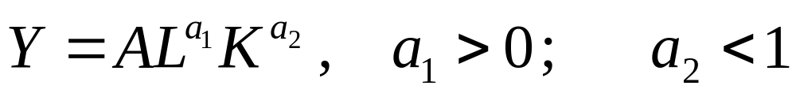
a.代数方程
（1）
b.微分方程
（2）

Slide 12
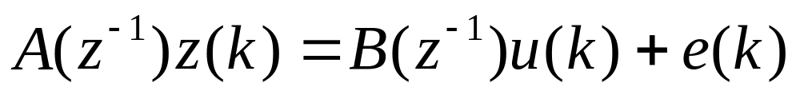
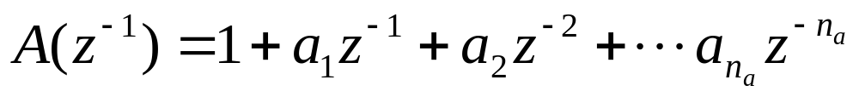
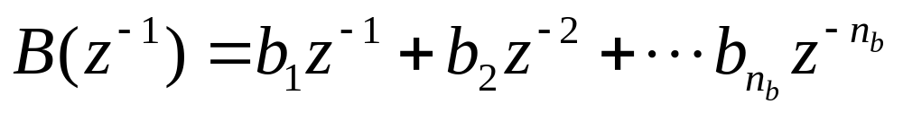
c.差分方程
（3）
式中：
或

Slide 13
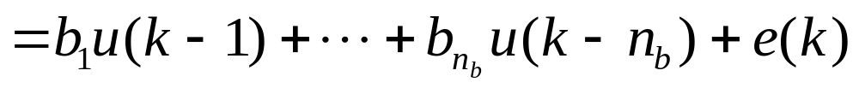

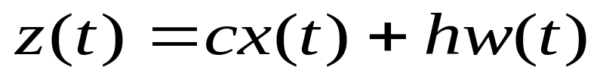
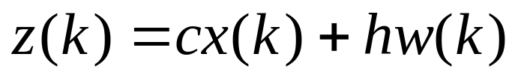
（4）
d.状态方程
或
或

Slide 14
2 .辩识问题的表示形式及原理
1) 辨识的定义
辨识就是在输入和输出的基础上由规定的一类系统模型中确定一个系统模型，使之与被测系统等价。

Slide 15




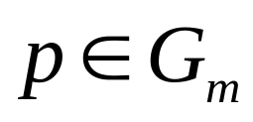
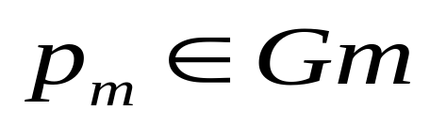
设 表示被测系统的一个模型，并且满足
（8）
是具有某种属性的模型类。一个系统可看做是从系统允许的输入空间U到输出空间Y的一算子 （相当于对象M），属于某个算子类 。系统辨识的问题是指对于一个给定的算子类和一个对象 ，确定（寻找）一个模型类及它的一个元素，且：

Slide 16
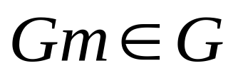
并且满足：
（9）
式中，y(u)在给定输入u时刻测得的系统输出；实际系统p(u)

Slide 17
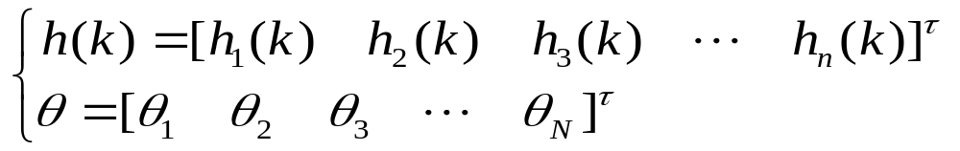
2.辨识问题的表示形式及原理
e(k)
+
h(k)
线性离散系统， θ
y(k) +
z(k)
图1.2 线性离散模型的数学表达形式
（10）

Slide 18
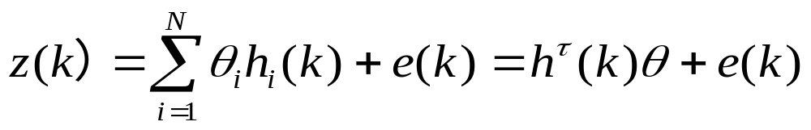
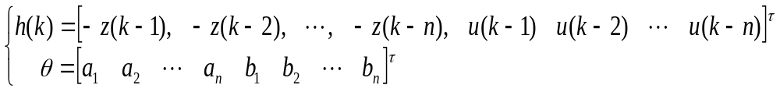
则线性离散模型的输出可表示成：
（11）
对具体SISO系统输入和参数向量为：
结合例1.1看图1.3和图1.4….

Slide 19






3)辩识算法的基本原理
系统
+
h(k)
辨识表达式
θ_{o}
+
+
-
模型
θ
辨识算法
图1.5 辩识原理

Slide 20
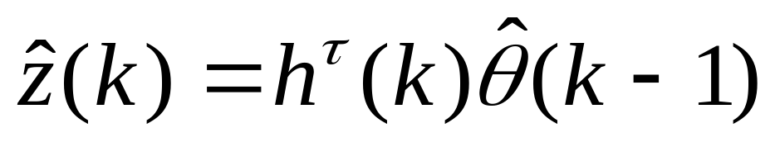
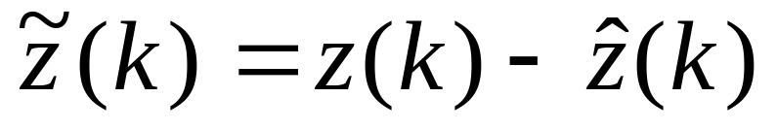
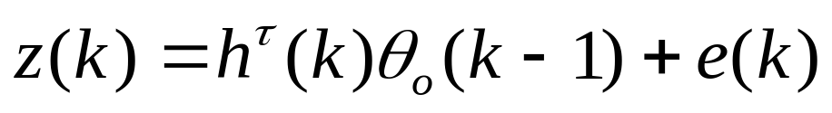
图中,系统输出预报值为:
(15)
同时计算出预报误差，或称新息（Innovation）:
(16)
系统输出量:
(17)

Slide 21
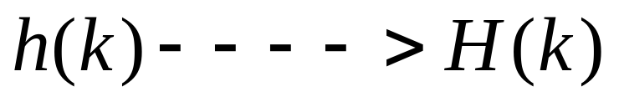
上述辩识算法原理可以推广到多输出系统。如果系统的输出是m维向量，需要辨识N个参数那么辩识问题的表达形式应为:
以上表达式中:
向量-------→ 矩阵
变量-------→ 向量
即:

Slide 22
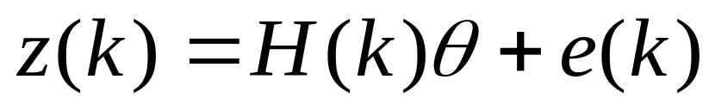
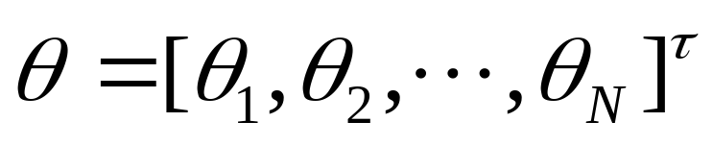
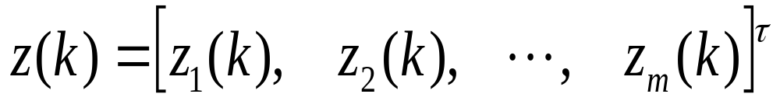
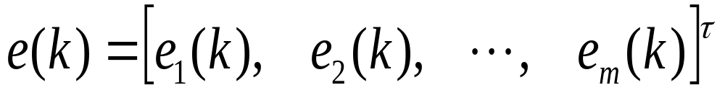

Slide 23
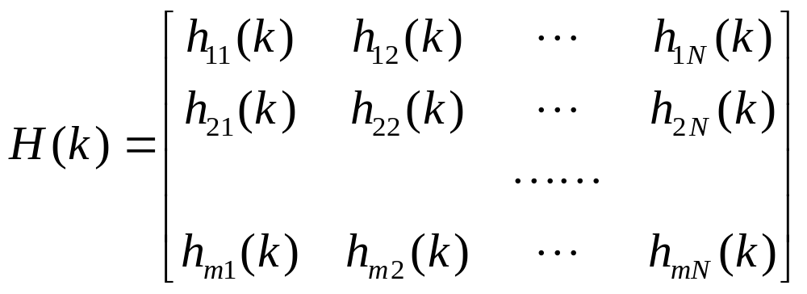
这时，图1.5中信号线均变成双线，详将书P7的图1.6

Slide 24






4）误差准则分类
+
+
模型
+ 输出误差
系统
-
（a）输出误差

Slide 25
+
+
+
输入误差 -
系统
逆模型
(b)
输入误差

Slide 26
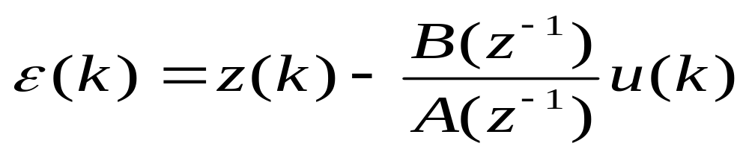
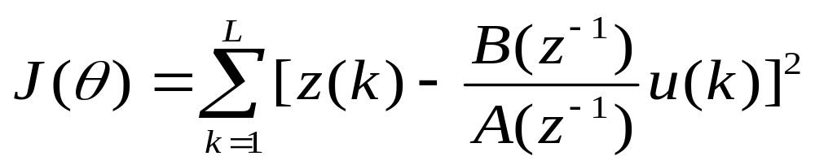
在实际应用中是否采用这种误差准则要视具体情况而定。常用的按（a）输出误差定义为
（1） 误差准则函数为均方误差
显然，误差准则函数关于模型参数空间是非线性的。由于在确定这种情况的最优解时，需要用梯度法、牛顿法或共轭梯度法等迭代的最优化算法，这就使得辨识算法变得比较复杂。

Slide 27
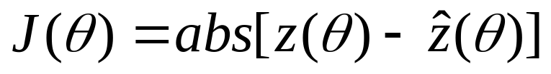
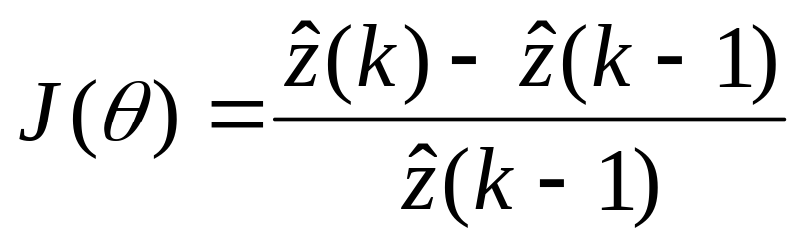
（2）决对误差作为准则函数，写成
（1.30）
（3）相对误差作为准则函数，写成
（1.31）

Slide 28
3* 辩识的内容和步骤（难点）
1）设法取得系统输入输出的观测数据
2）应有一个合适的模型集
3）必须有一个对辨识所得到模型的验证评价

Slide 29
1）设法取得系统输入输出的观测数据
①设计准则
为了对不同的试验方案进行比较，必须给出一个度量试验优劣性的准则。比如参数估计的精度，可以采用以上讨论的各种形式的误差为基础的准则函数作为参数估计的精度。

Slide 30
②持续激励输入信号的设计。
因为量测数据(包括所有被测系统的输入输出)与输入信号的选择有关，本书将推出各种关系的表达式，并据此设计出最优输入信号。用于辨识模型的输入信号通常要求是零均值的伪随机信号。无论采用何种信号，都要求信号是持续激励的。

Slide 31
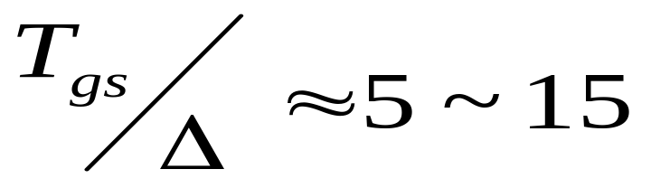
③采样间隔的设计
在实验之前必须适当地选择采样间隔或输入信号的时序脉冲宽度，其主要依据是实际系统的采样间隔和所要求的模型精度。采样间隔太大，会影响辨识精度。否则会增加存储量和计算量。一个经验的规则是
是系统过渡过程时间的95%

Slide 32
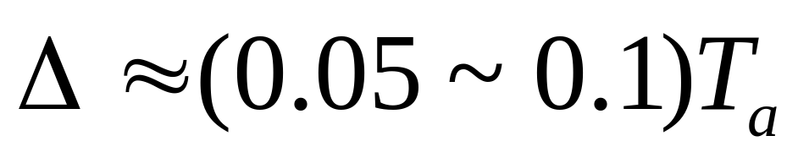
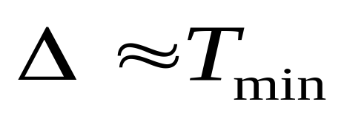
采样间隔
系统的主要时间常数
或：
系统的最小时间常数

Slide 33
2）应有一个合适的模型集
为了所辨识的系统能从这个模型集中选择出一合适的模型，模型集可根据机理所得到的一些未知参数的模型结构，或是待定参数仅作为数据拟合工具的黑箱模型结构,也可以是根据系统实际工艺要求或系统预测所得到的一组待拟合曲线数据结构

Slide 34
3）必须有一个对辨识所得到模型的验证评价
①利用先验知识验证
②利用数据检验
③利用实际响应检验
④利用激励信号的自相关函数校验

Slide 35
4典型的非线性系统辨识与控制方法
#非线性系统的典型模型及对非线性辨识、控制的方法:
1） Volterra 级 数。CH8讲
2） NARMAX 模型子集
3） 神经网络（Neural Networks）模型。
CH7讲

Slide 36
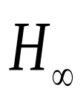
4） 控制理论
5） 扩展的卡尔曼滤波
(在CH6的6.3基础上深入)
1） Volterra 级 数。CH8讲
6）微分几何法 (夏小华博士的书)
另外，预测(PC)、模糊解耦(FD)、滑模变结
构(SMVS)、模型参考自适应(MRAC)、专家控制
(EC)或相互的组合的方法均可用于非线性系统的
控制 神经网络（Neural Networks）模型。
3） 神经网络（Neural Networks）模型。
CH7讲
Notes:
PC （prediction）；FD（decoupling）; SMVS(slip model variable structure )

Slide 37
# 神经网络及其系统控制结构:
神经网络辨识方面偿试过四种较有效的改进型的算法（文献[52]~[55]、[58]~[66]），在第7章展开讨论。
现状：
⑴ 预测控制
⑵ 控制系统的状态监测与故障诊断
⑶ 模型参考自适应控制

Slide 38
⑷ 内模控制
⑸ 模糊神经网络系统
例外：非线性多变量解耦问题

Slide 39
# 需要深入研究的非线性问题
⑴ 网络理论方面
⑵ 模糊控制理论
⑶ 信息融合理论及方法的研究。

Slide 40
⑷ 数据挖掘
⑸知识工程的研究。
⑹ 系统可靠性能理论的研究。
（7）小样本数据处理

Slide 41
（8）大样本数据处理
（9）工程优化
（10）混沌的诱导与控制。

Slide 42
CH1结束！
转下文:
CH2……….

